Slide 1
Velkommen til 12-12 mødet 2014

Slide 2
Dag 1: Røgfriarbejdstid – De mange mulige indgange
10.00-10.15 Gennemgang af dagsorden
10.15-11.00 Hvordan får vi politikerne som medspillere? Peter Holm Vilstrup
11.05-12.00 Nørremarkens plejehjem – En røgfri arbejdsplads i en ikke røgfri kommune, Marianne Sand leder
12.00-13.00 Frokost
13.00-14.00 Røgfri byer, hvad handler det om og hvordan kan kommunerne samarbejde om dette? Helle Stuart, projektleder
14.15-15.00 Frontpersonales muligheder og barrierer for at tale tobak og sundhed med borgerne, Maibritt Kuszon, Social- og Arbejdsmarkedschef
15.10-15.30 Praksisnæreeksempel på brug af frontmedarbejdere, Mie Møller Nielsen, sundhedskonsulent
15.30-16.30 Millionen der gik op i røg! Lone Just, Sundhedskonsulent
16.30-17.00 Kræftens Bekæmpelse - muligheder for køb af hjælp til røgfri arbejdstid
17.00-18.30 Fri leg
18.30 - Spisning Husk penge til drikkevarer

Slide 3
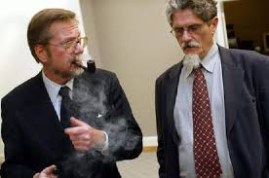
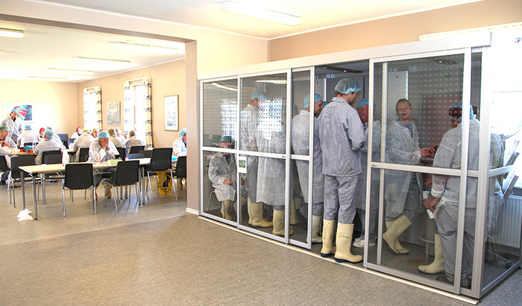
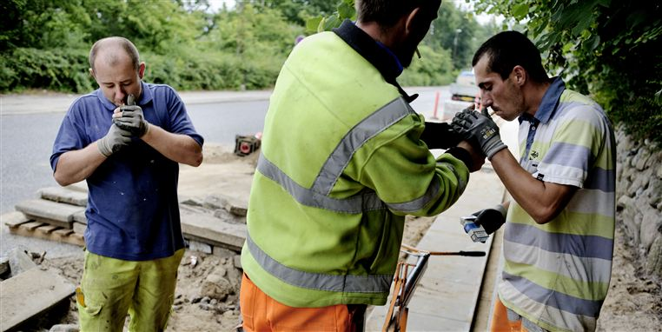

Slide 4
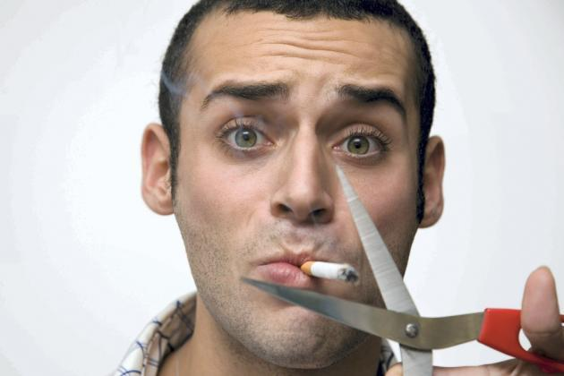
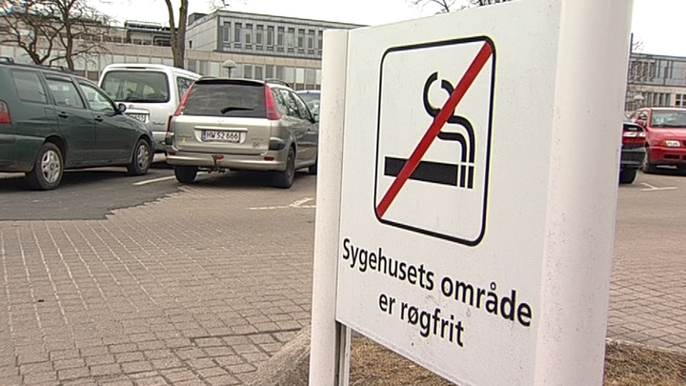
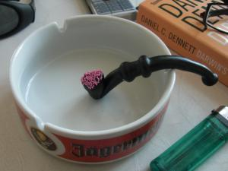

Slide 5
Forebyggelsespakkerne
Hvilke punkter kan det bl.a. indbefatte?
Rammer: - Røgfrie miljøer indendørs(G) - Røgfri matrikel(U) - Røgfrihed i arbejdstiden(U)
Tilbud - Opsøgende rekruttering på udvalgte arbejdspladser(U)

Slide 6
Praksisnæreeksempel på brug af frontmedarbejdere
Mie Møller Nielsen Gladsaxe Kommune

Slide 7
"One small step for man, one giant leap for mankind"

Slide 8
Røgfri arbejdstid
Gladsaxe indfører røgfri arbejdstid - 2015 går det løs!
Kærkommen lejlighed til at inddrage andre arenaer i arbejdet med røgfrihed

Slide 9
Frontmedarbejderne med
Borgerrettet kampagne
Det positive budskab
En håndsrækning

Slide 10
Brugen af frontmedarbejdere
Det skal give mening for medarbejderne
Der skal være opbakning fra ledelsen
Det skal være lettilgængeligt

Slide 11
Helt konkret
Deltagelse på et personalemøde eller andet
Det tager kun 30 sekunder i praksis - salgsbart!
Brug af VBA som værktøj - ”uddannelse” på stedet
Evt. brug af eksterne konsulenter

Slide 12
Hvem har vi haft igennem
Praksispersonale(RIV)
Rusmiddelsmedarbejdere
Sundhedsplejen
Sundhedsformidlere
Tandplejere

Slide 13
Det fremtidige arbejde
Flere aktører
Nye arenaer - jobcentre - sygehus - Psykiatri - Omsorgscentret ….osv.
Fireårig strategi med afsæt i Forebyggelsespakkerne – på tværs af forvaltningerne

Slide 14
Hvad kræver det?
Skrab al unødigt væk
Sæt dig i modtagerens sted
Sikre at alle henvisningsveje er klargjorte - Stoplinien - Egen hjemmeside - Postkort/gavekort
Motivere!.....

Slide 15
Der skal så lidt til !
http://www.youtube.com/watch?v=CO0qwl5k9R4

Slide 16
Dag 2 - Arbejdsdag
9.00-10.00 Arbejdsgruppe – ny metode Peter Holm Vilstrup
10.00-10.45 Brugen af Iframe og R-siden, Lars Marcelin Nielsen Psykolog og kursusleder
10.45-11.30 Arbejde i arbejdsgrupper Sparring/netværk Ansøgninger
11.30-12 Valg af formand, fremtidige arbejde i temagruppen
12.00 Tak for denne gang - husk madpakken på vejen ud

Slide 17
Tak for denne gang og god sommer vi ses 9. oktober i Silkeborg

